Slide 1


Slide 2


*Hoạt động 1: Giới thiệu về hoạt động giao thông và hoạt động mua, bán hàng hóa ở địa phương em.

Slide 3

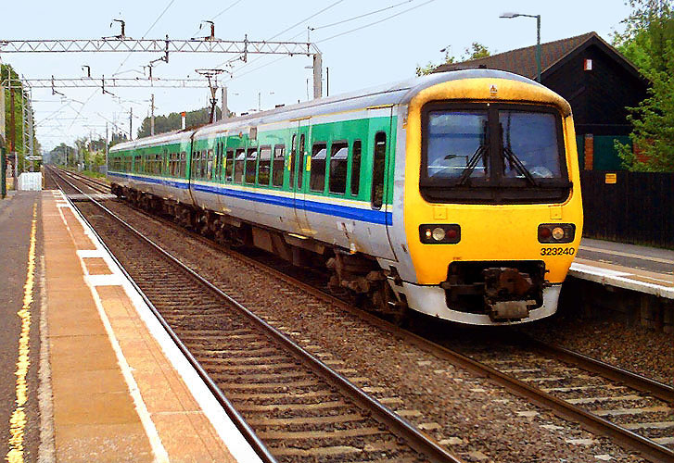

Câu hỏi
Đường gì mà có đường ray
Xình xịch tàu chạy đêm ngày bạn ơi?
Đường sắt

Slide 4

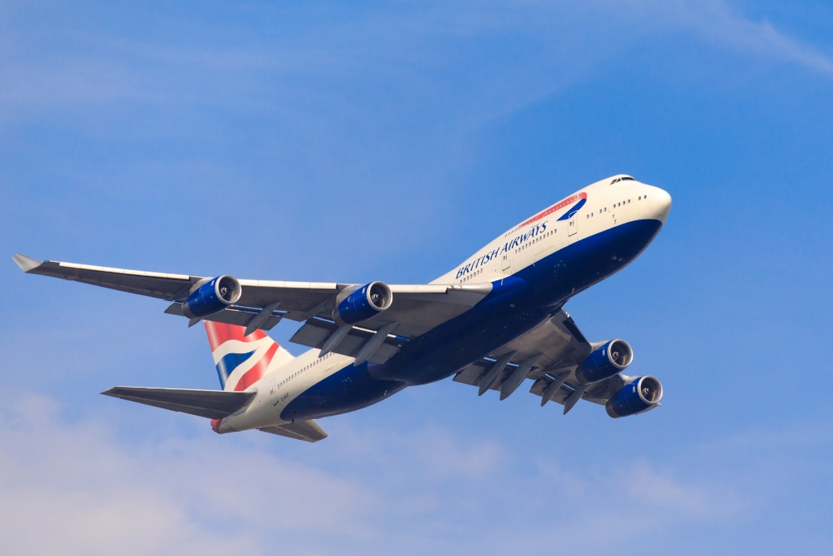
Câu hỏi
Đường gì ở tít trên cao,
Máy bay lên tận “vì sao” đường gì?
Đường hàng không

Slide 5
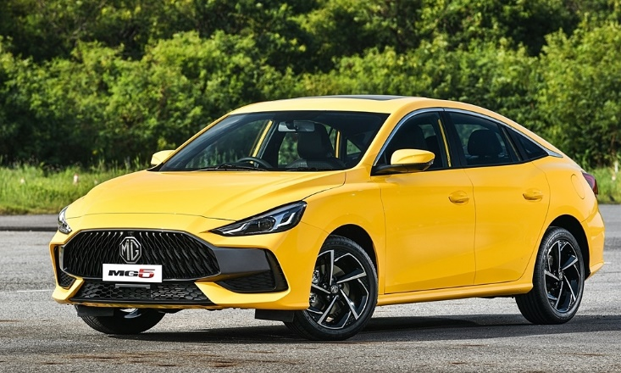
Câu hỏi
Có đầu, không miệng, không tai
Đôi mắt như chẳng nhìn ai ban ngày
Đêm chạy “đôi mắt” sáng thay
Bốn chân là bánh, chứa đầy những hơi.
Là gì?

Slide 6
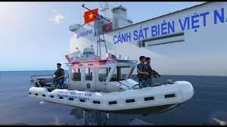
Câu hỏi
Thân tôi bằng sắt
Nổi được trên sông
Chở chú hải quân
Tuần tra trên biển.
Là gì?

Slide 7


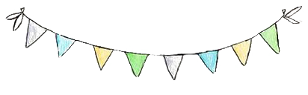

Ôn tập và đánh giá chủ đề cộng đồng địa phương ( Tiết 1 )

Slide 8
Câu 1: Hãy điền vào bảng dưới đây những loại đường và phương tiện giao thông có ở địa phương em.
ĐƯỜNG GIAO THÔNG | PHƯƠNG TIỆN GIAO THÔNG

Slide 9


Các nhóm trình bày

Slide 10
Câu 1: Hãy điền vào bảng dưới đây những loại đường và phương tiện giao thông có ở địa phương em.
ĐƯỜNG GIAO THÔNG | PHƯƠNG TIỆN GIAO THÔNG
Đường bộ
ô tô, xe máy, xe đạp, …
Đường sắt
tàu hỏa
Đường thủy
thuyền, bè

Slide 11
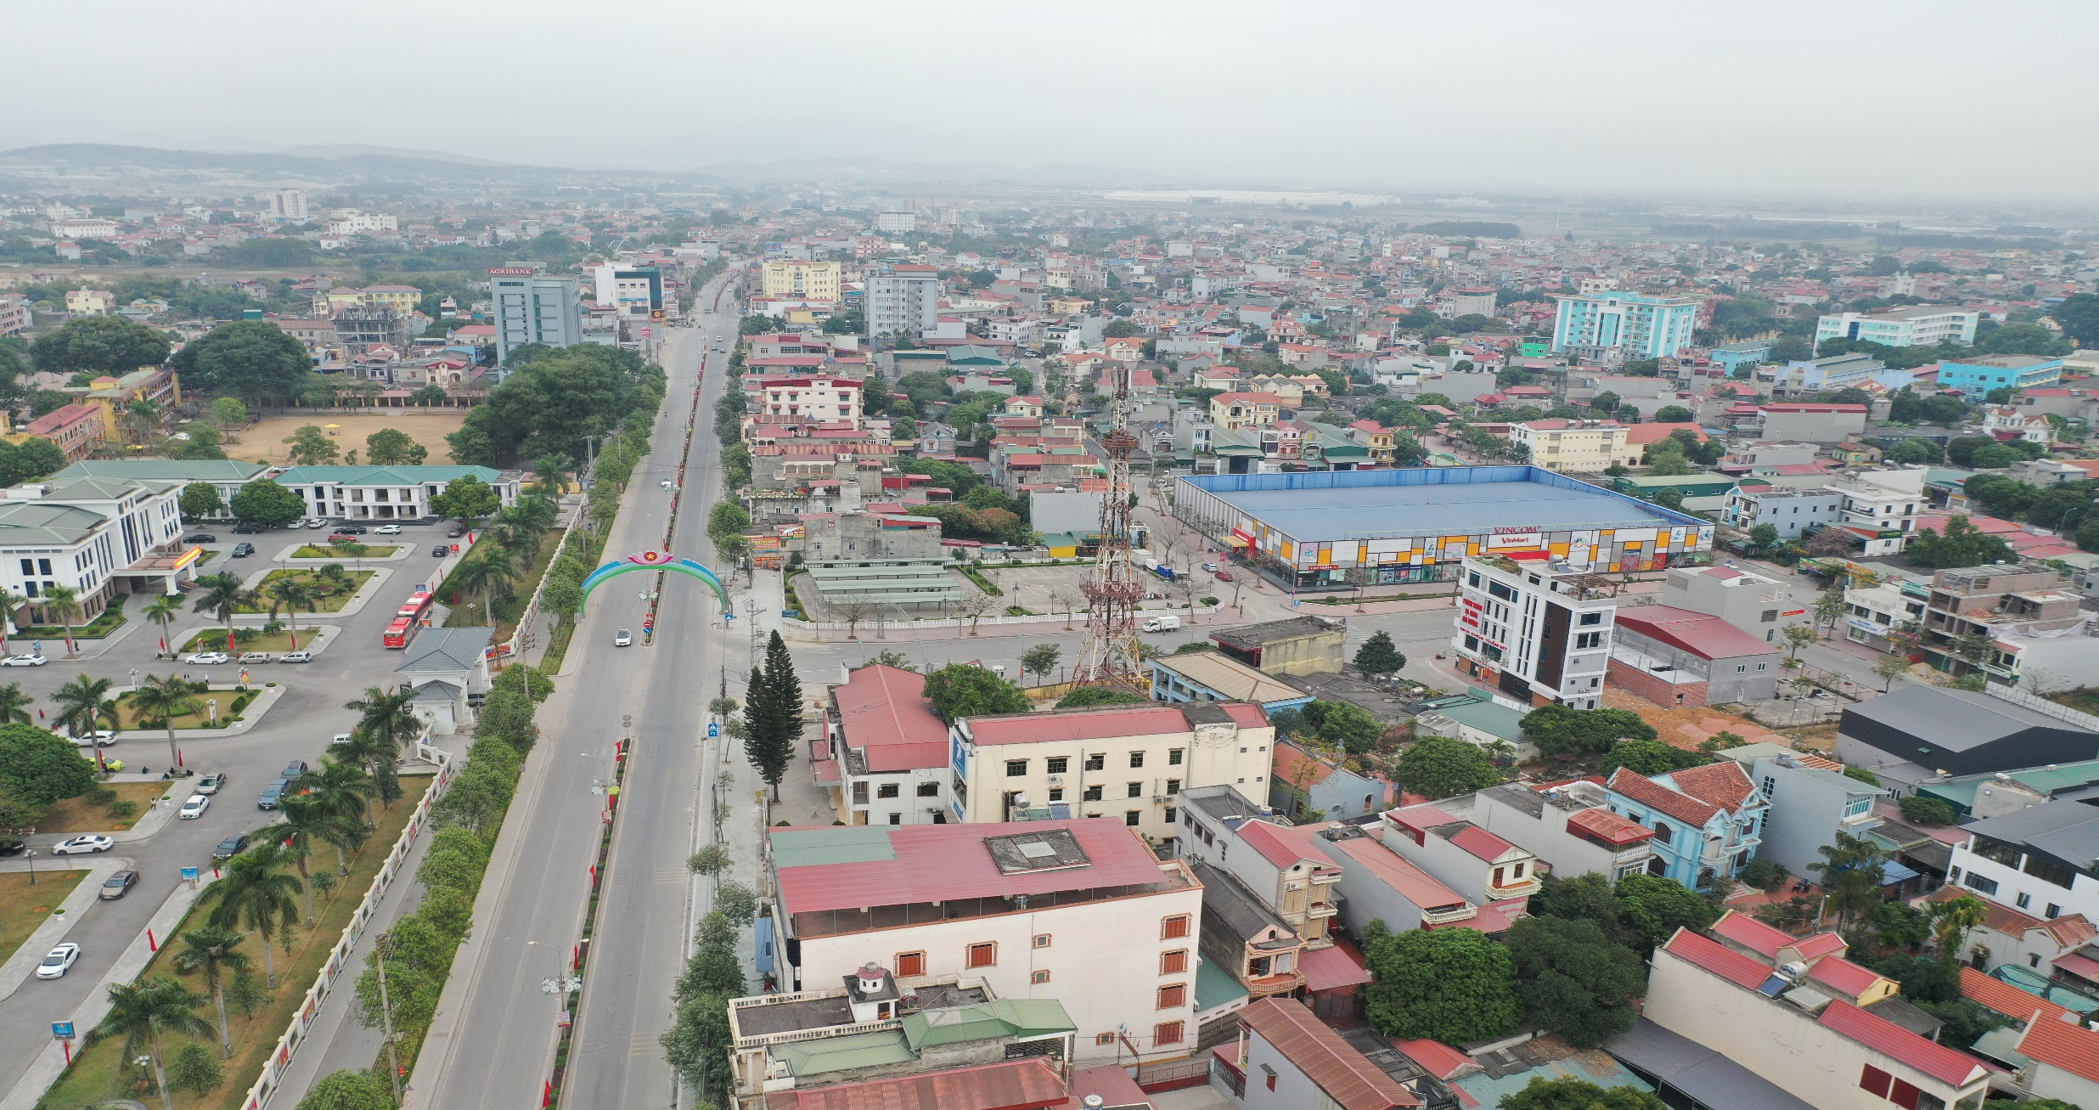

Slide 12
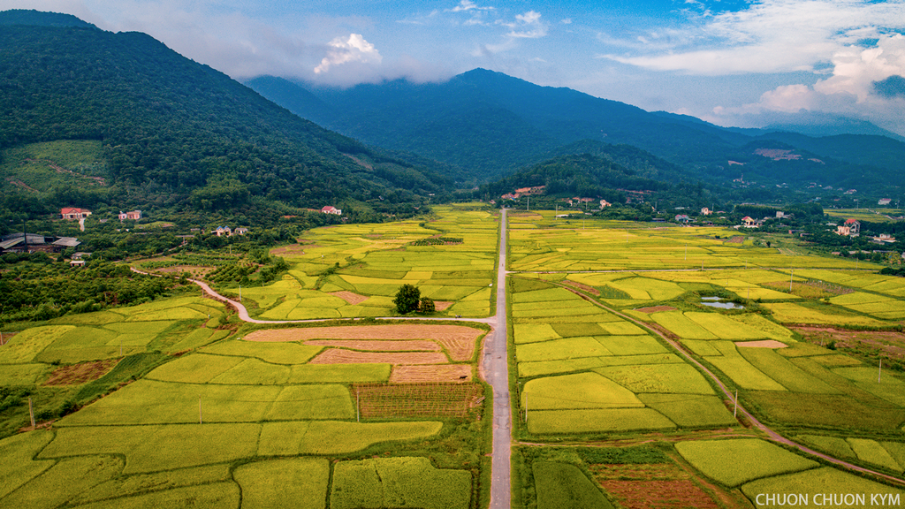
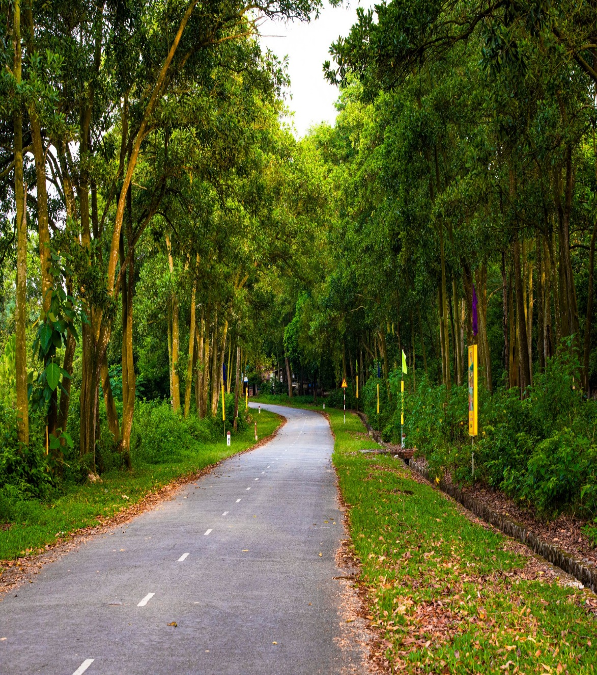

Slide 13
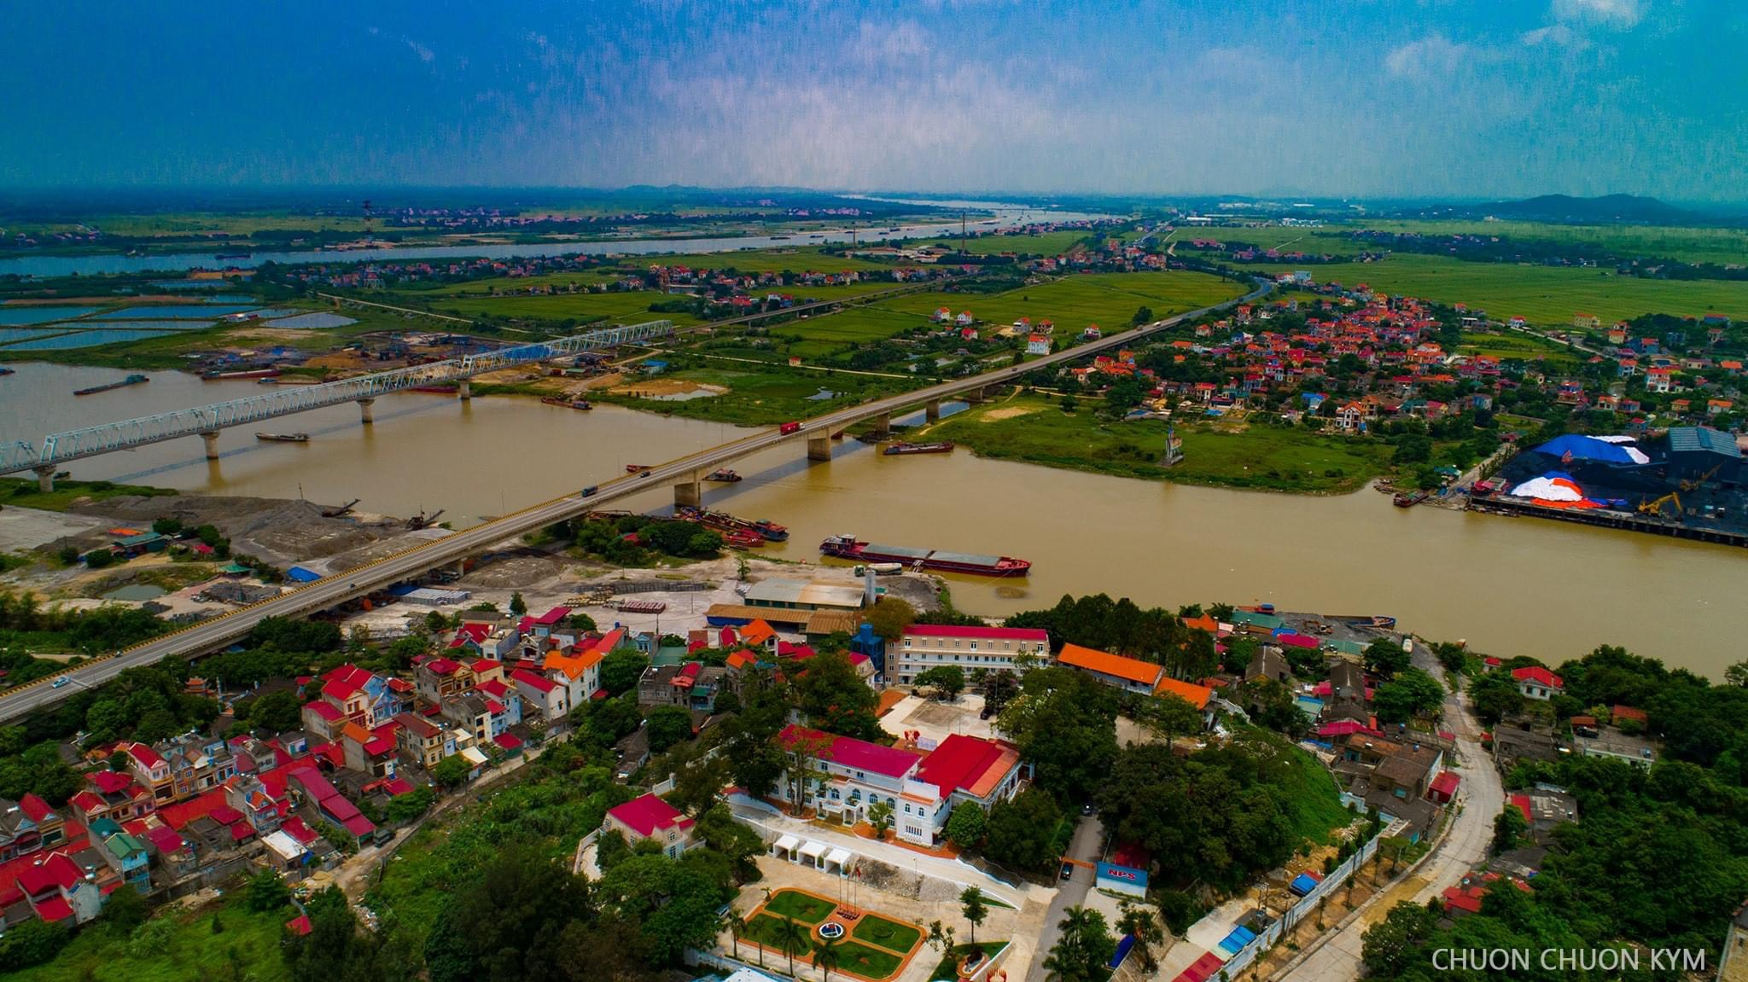

Slide 14
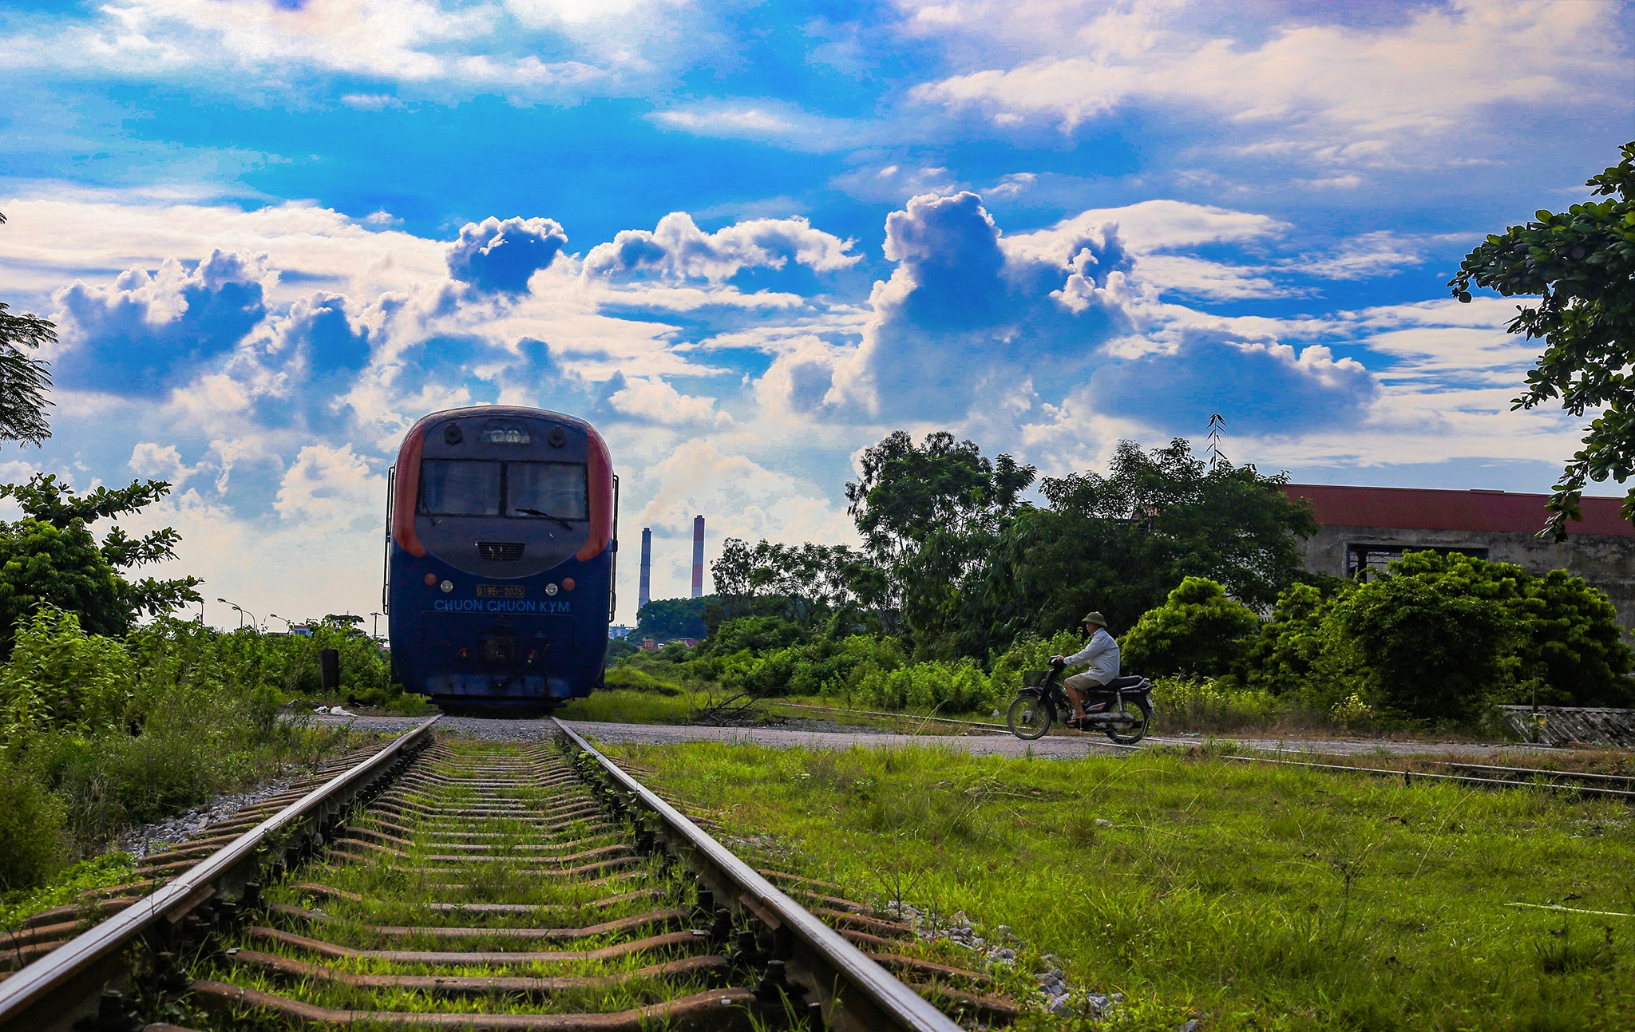

Slide 15
Câu 2: Ở địa phương em có thể mua hàng hóa ở đâu?
Những nơi đó thường bán các hàng hóa gì?
Nơi mua bán hàng hóa | Các hàng hóa
Chợ
Siêu thị

Slide 16
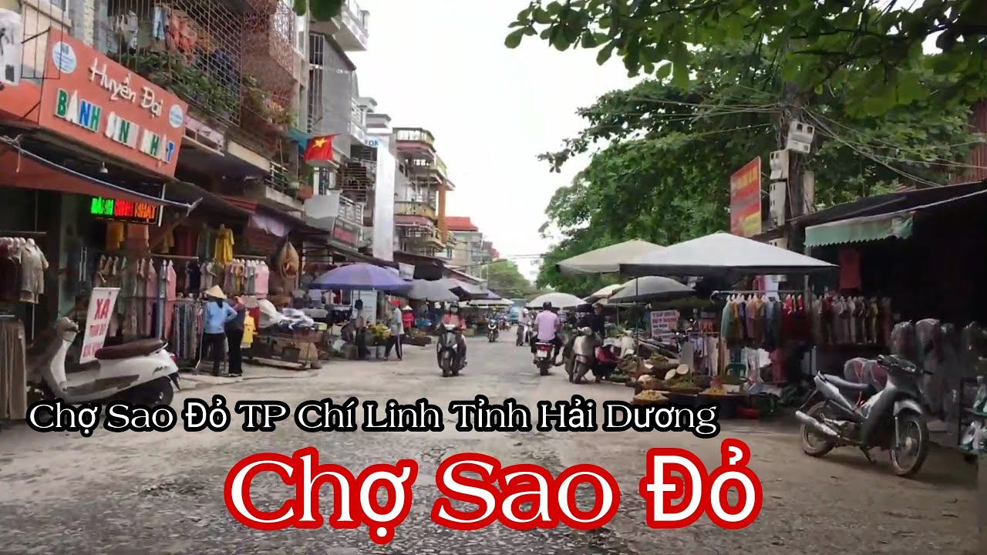

Slide 17
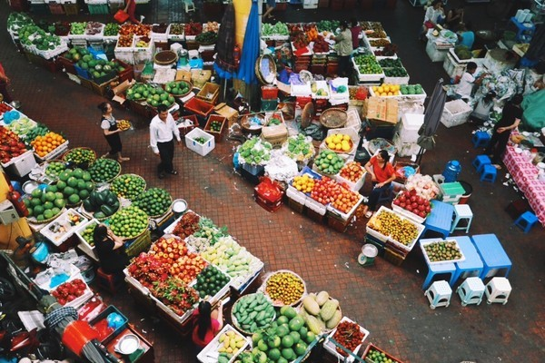
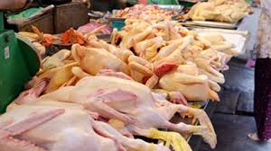

Slide 18
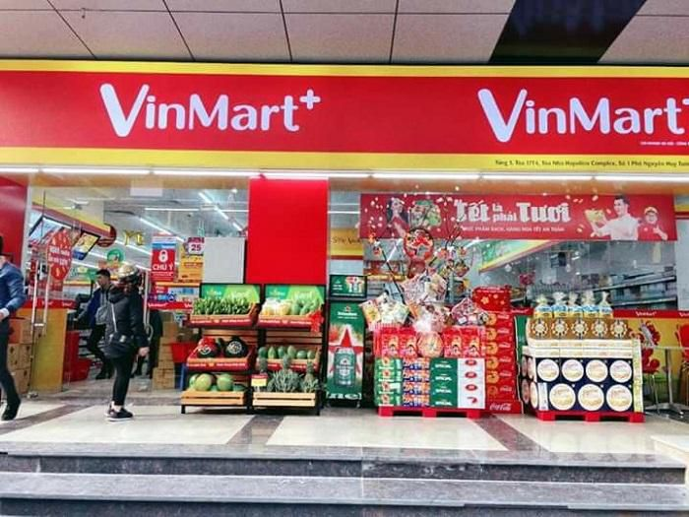

Slide 19
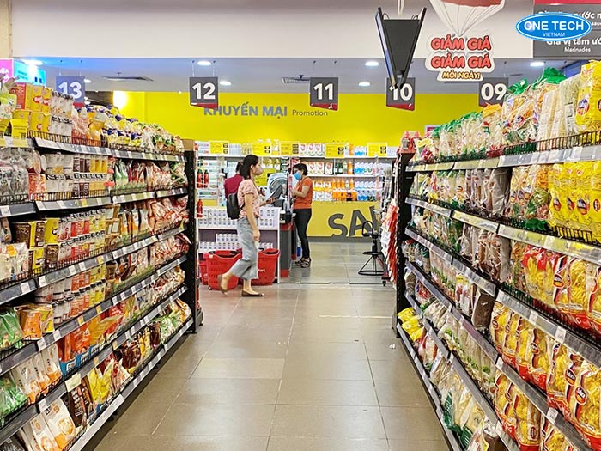
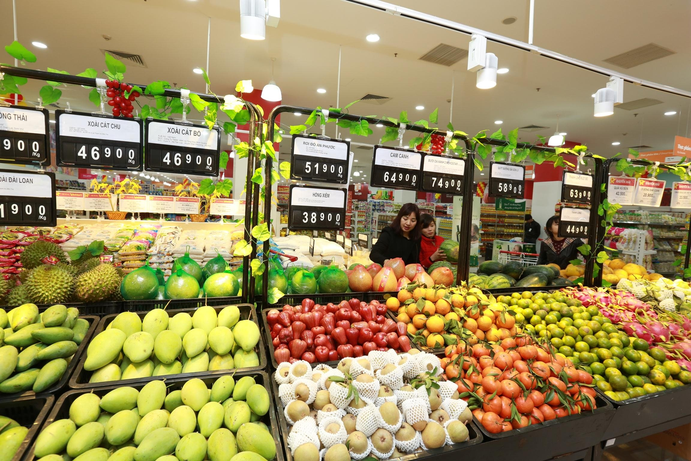

Slide 20
Câu 2: Ở địa phương em có thể mua hàng hóa ở đâu?
Những nơi đó thường bán các hàng hóa gì?
Nơi mua bán hàng hóa | Các hàng hóa
Chợ
Thực phẩm, đồ dùng gia đình, …
Siêu thị
Quần áo, đồ điện tử, thực phẩm, …

Slide 21
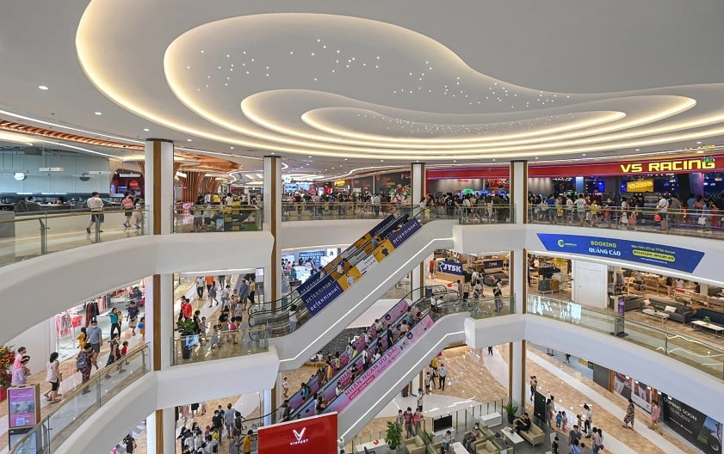
TRUNG TÂM THƯƠNG MẠI – HÀ NỘI

Slide 22
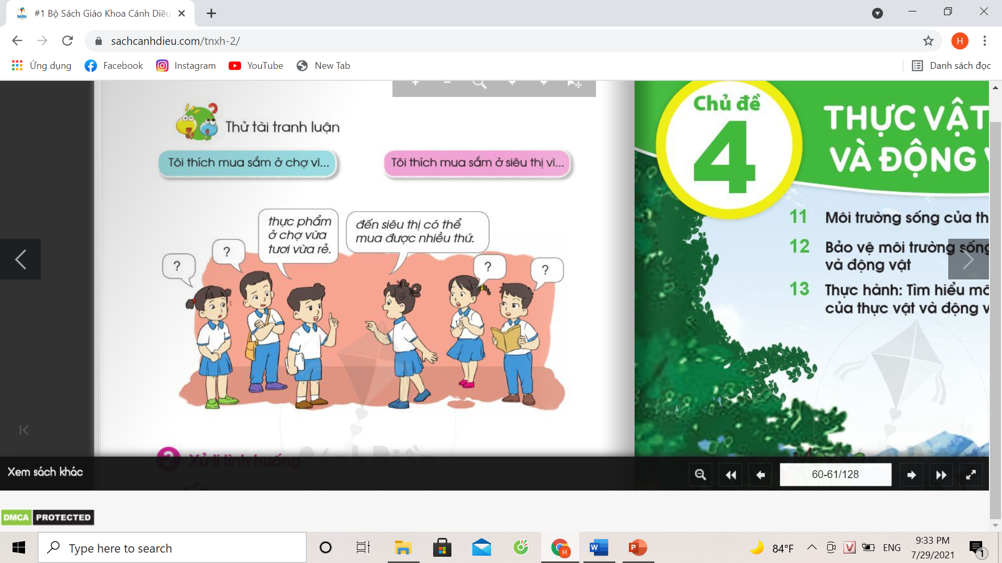
*Hoạt động 2: Trò chơi. Thử tài tranh luận

Slide 23



Chào các con!

